Slide 1


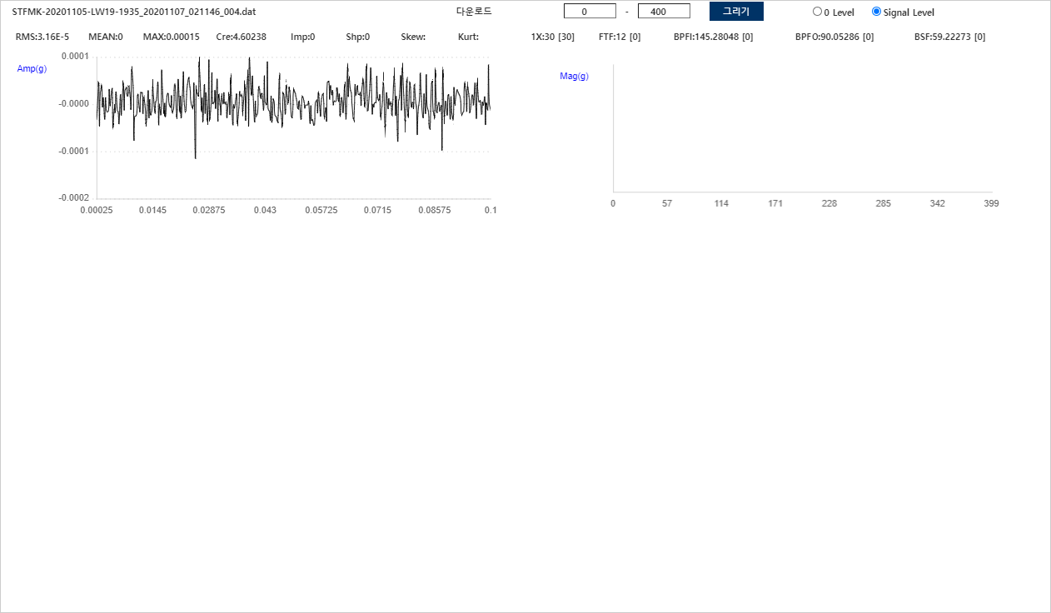
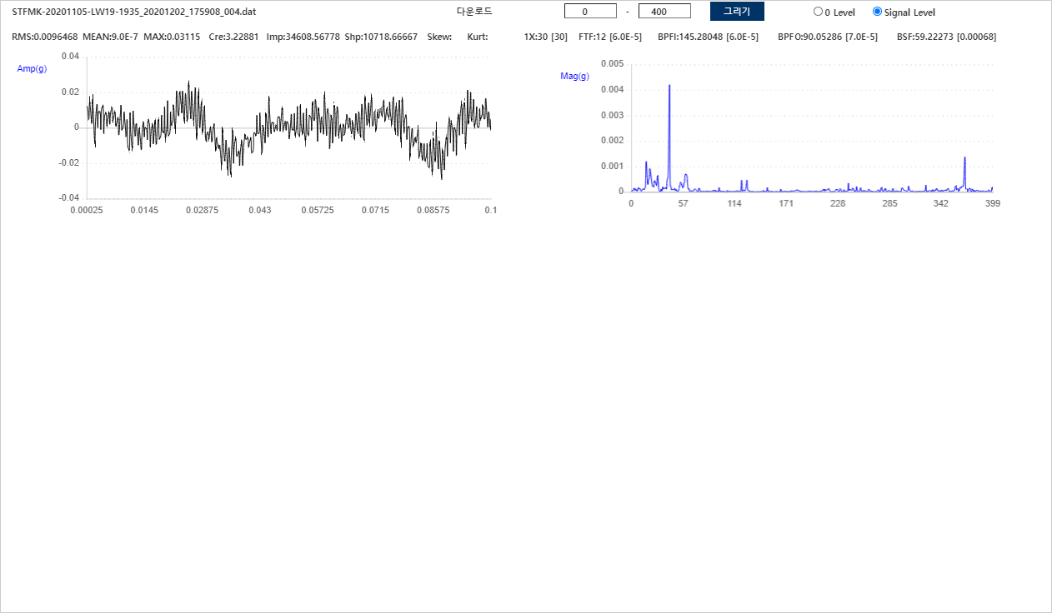
대전 도시철도공사 : 모터 센서 데이터
1. 모터 센서 데이터
1. 진동 센서
1.1. 센서 종류 : 축정렬 불량 11kW #1-1
: STFMK-20201105-LW19-1935
(시청역, A공조실(시점), L-CAHU-01R, B1 대합실 환기)
수집 | 정제 | 라벨링 | 데이터
STFMK-20201105-LW19-1935_20201202_175908_004.dat | 정상 (동작) | STFMK-20201105-LW19-1935_20201202_175908_004.csv
STFMK-20201105-LW19-1935_20201107_021146_004.dat | 비정상 (비동작) | STFMK-20201105-LW19-1935_20201107_021146_004.csv
Copyright(C) 2015~ SC Solution Co., Ltd.
All Rights Reserved

Slide 2
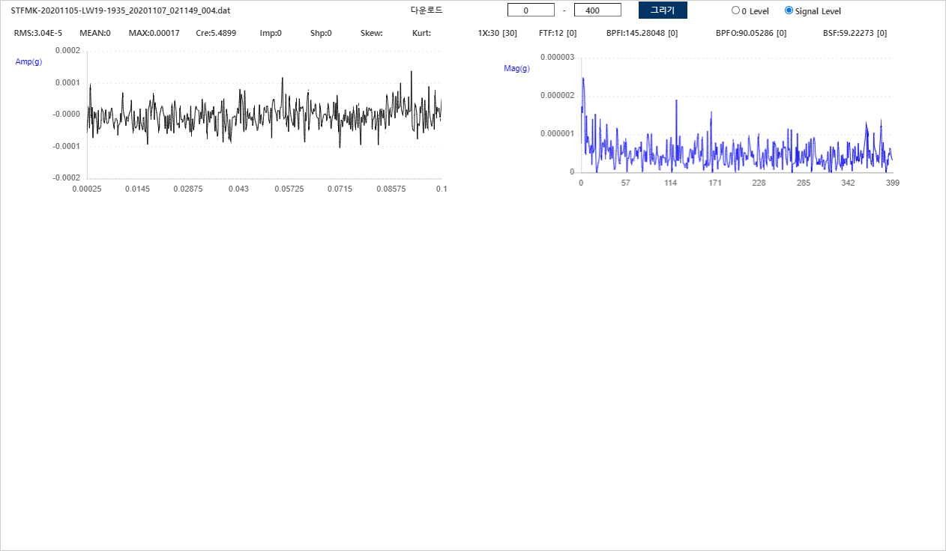
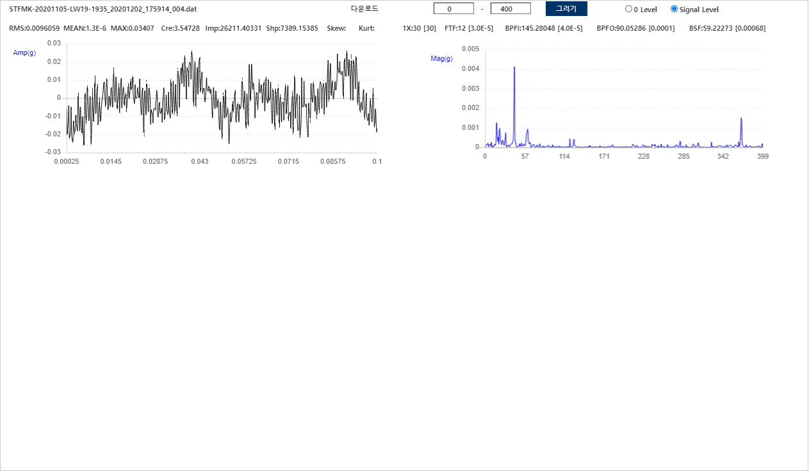
대전 도시철도공사 : 모터 센서 데이터
1. 모터 센서 데이터
1. 진동 센서
1.1. 센서 종류 : 축정렬 불량 11kW #1-2
: STFMK-20201105-LW19-1935
(시청역, A공조실(시점), L-CAHU-01R, B1 대합실 환기)
수집 | 정제 | 라벨링 | 데이터
STFMK-20201105-LW19-1935_20201202_175914_004.dat | 정상 (동작) | STFMK-20201105-LW19-1935_20201202_175914_004.csv
STFMK-20201105-LW19-1935_20201107_021149_004.dat | 비정상 (비동작) | STFMK-20201105-LW19-1935_20201107_021149_004.csv
Copyright(C) 2015~ SC Solution Co., Ltd.
All Rights Reserved

Slide 3
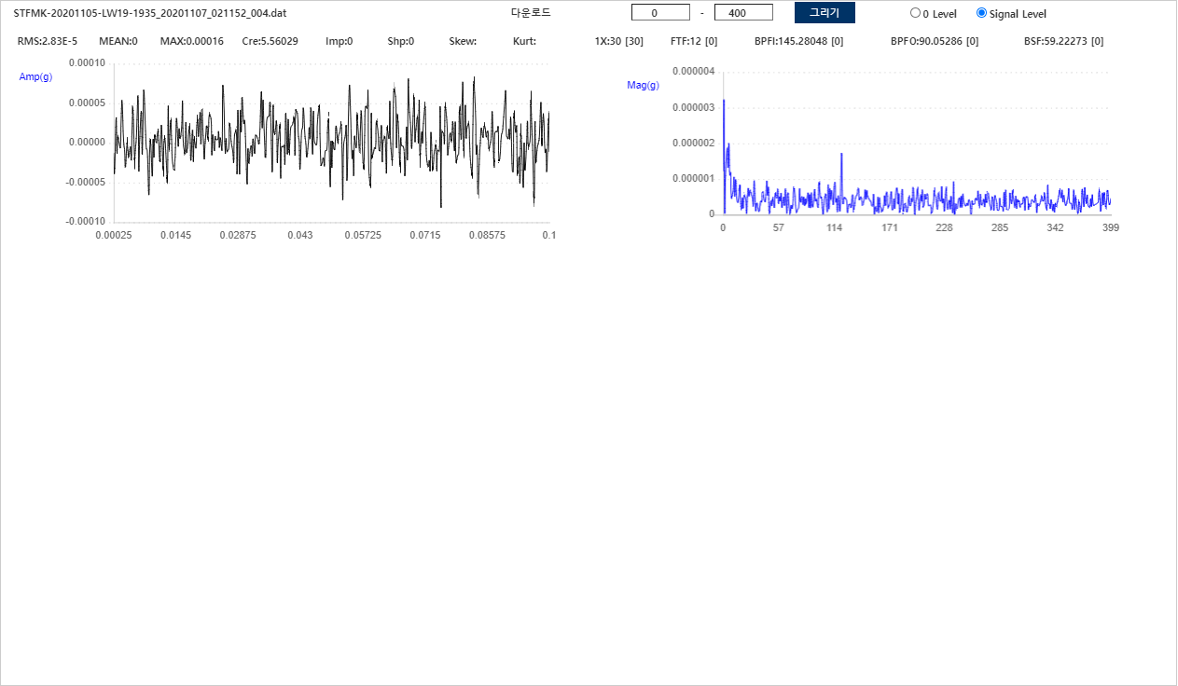
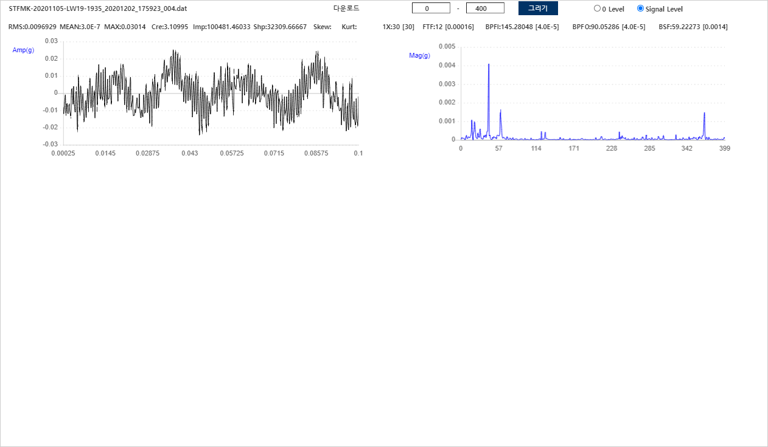
대전 도시철도공사 : 모터 센서 데이터
1. 모터 센서 데이터
1. 진동 센서
1.1. 센서 종류 : 축정렬 불량 11kW #1-3
: STFMK-20201105-LW19-1935
(시청역, A공조실(시점), L-CAHU-01R, B1 대합실 환기)
수집 | 정제 | 라벨링 | 데이터
STFMK-20201105-LW19-1935_20201202_175923_004.dat | 정상 (동작) | STFMK-20201105-LW19-1935_20201202_175923_004.csv
STFMK-20201105-LW19-1935_20201107_021152_004.dat | 비정상 (비동작) | STFMK-20201105-LW19-1935_20201107_021152_004.csv
Copyright(C) 2015~ SC Solution Co., Ltd.
All Rights Reserved

Slide 4
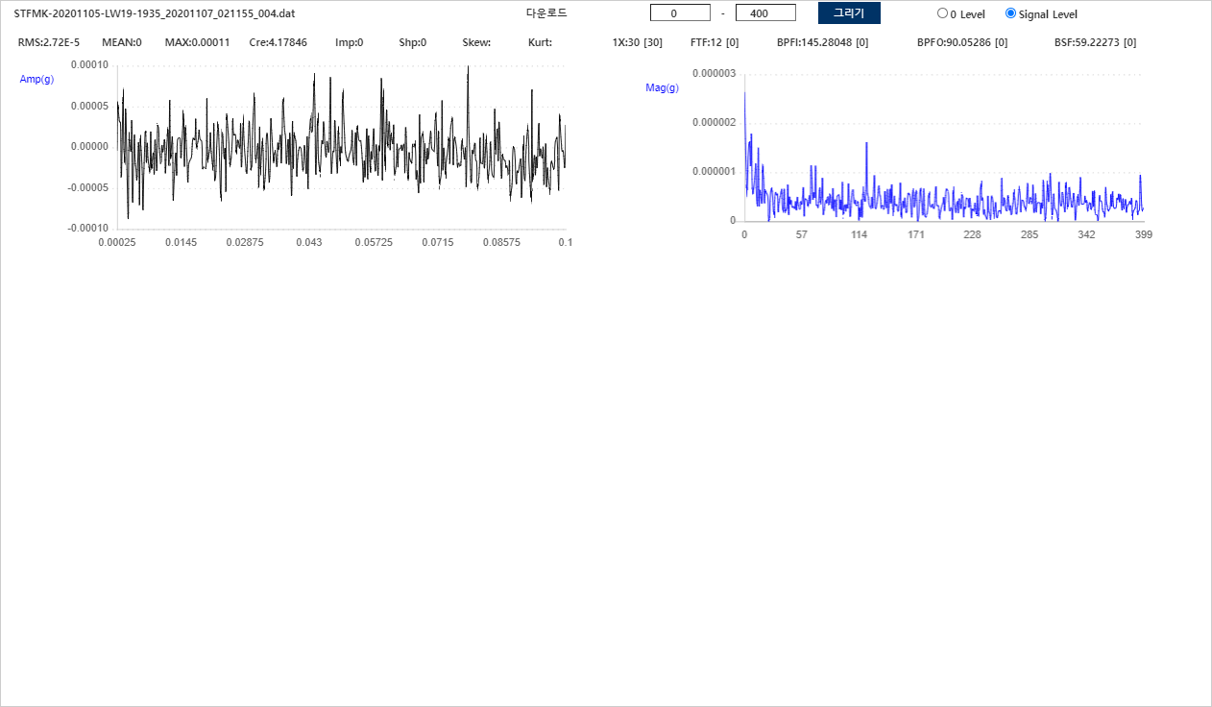

대전 도시철도공사 : 모터 센서 데이터
1. 모터 센서 데이터
1. 진동 센서
1.1. 센서 종류 : 축정렬 불량 11kW #1-4
: STFMK-20201105-LW19-1935
(시청역, A공조실(시점), L-CAHU-01R, B1 대합실 환기)
수집 | 정제 | 라벨링 | 데이터
STFMK-20201105-LW19-1935_20201202_175953_004.dat | 정상 (동작) | STFMK-20201105-LW19-1935_20201202_175953_004.csv
STFMK-20201105-LW19-1935_20201107_021155_004.dat | 비정상 (비동작) | STFMK-20201105-LW19-1935_20201107_021155_004.csv
Copyright(C) 2015~ SC Solution Co., Ltd.
All Rights Reserved

Slide 5
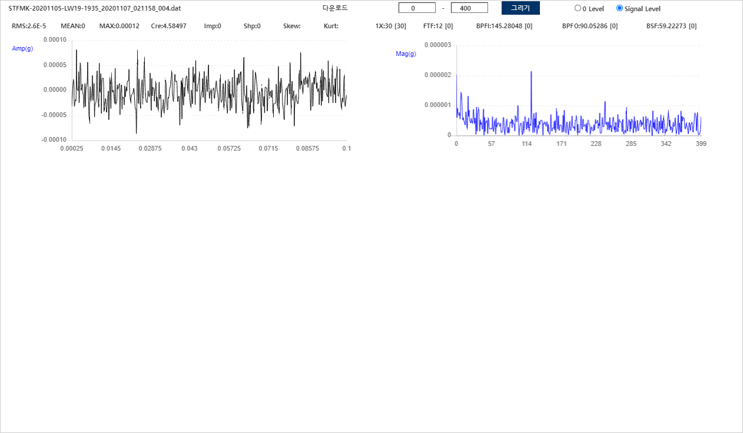
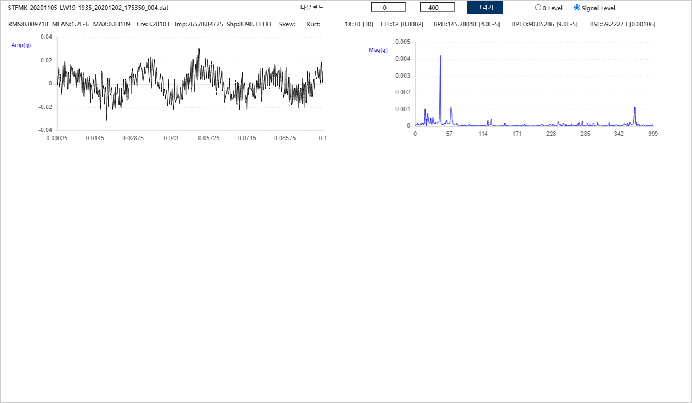
대전 도시철도공사 : 모터 센서 데이터
1. 모터 센서 데이터
1. 진동 센서
1.1. 센서 종류 : 축정렬 불량 11kW #1-5
: STFMK-20201105-LW19-1935
(시청역, A공조실(시점), L-CAHU-01R, B1 대합실 환기)
수집 | 정제 | 라벨링 | 데이터
STFMK-20201105-LW19-1935_20201202_175350_004.dat | 정상 (동작) | STFMK-20201105-LW19-1935_20201202_175350_004.csv
STFMK-20201105-LW19-1935_20201107_021158_004.dat | 비정상 (비동작) | STFMK-20201105-LW19-1935_20201107_021158_004.csv
Copyright(C) 2015~ SC Solution Co., Ltd.
All Rights Reserved

Slide 6
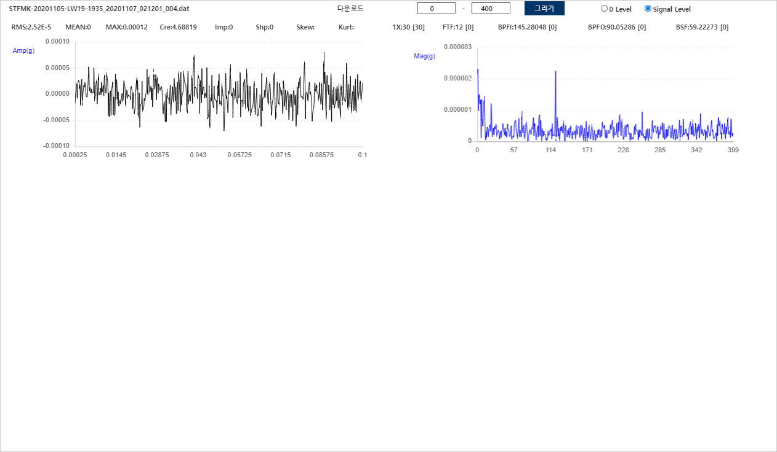

대전 도시철도공사 : 모터 센서 데이터
1. 모터 센서 데이터
1. 진동 센서
1.1. 센서 종류 : 축정렬 불량 11kW #1-6
: STFMK-20201105-LW19-1935
(시청역, A공조실(시점), L-CAHU-01R, B1 대합실 환기)
수집 | 정제 | 라벨링 | 데이터
STFMK-20201105-LW19-1935_20201202_175759_004.dat | 정상 (동작) | STFMK-20201105-LW19-1935_20201202_175759_004.csv
STFMK-20201105-LW19-1935_20201107_021201_004.dat | 비정상 (비동작) | STFMK-20201105-LW19-1935_20201107_021201_004.csv
Copyright(C) 2015~ SC Solution Co., Ltd.
All Rights Reserved

